Slide 1
Baza danych dla firmy transporotowo-logistycznej
Grzegorz Pióro
Olaf Biegański

Slide 2
Założenia projektowe
Baza danych + aplikacja dostępowa do zarządzania firmą i pracownikami.
Implementacja przy użyciu MySQL + Qt (C++).
Funkcjonalności dla trzech typów użytkowników: administrator, logistyk, kierowca, klient.
Logowanie do bazy i dodawanie nowych użytkowników z odpowiednim poziomem dostępu

Slide 3
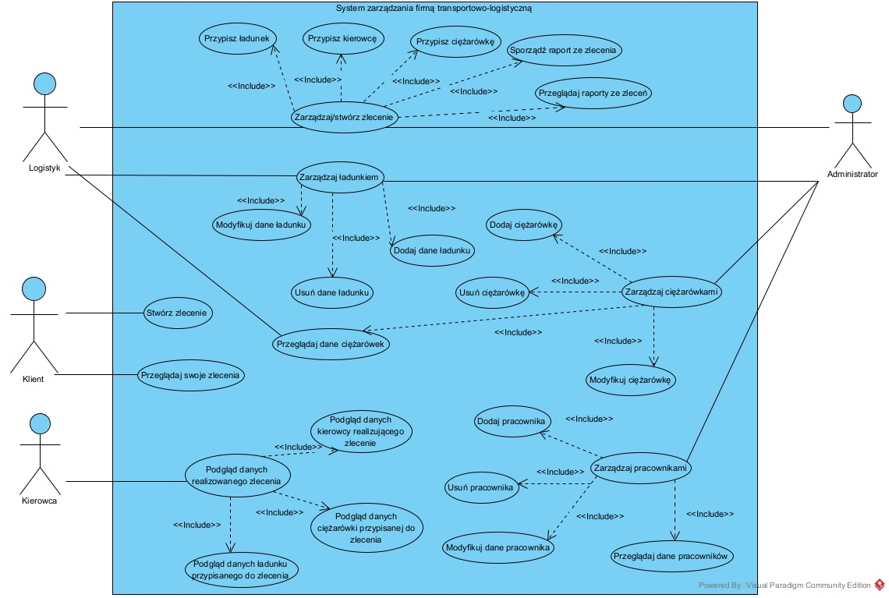
Diagram przypadków użycia

Slide 4
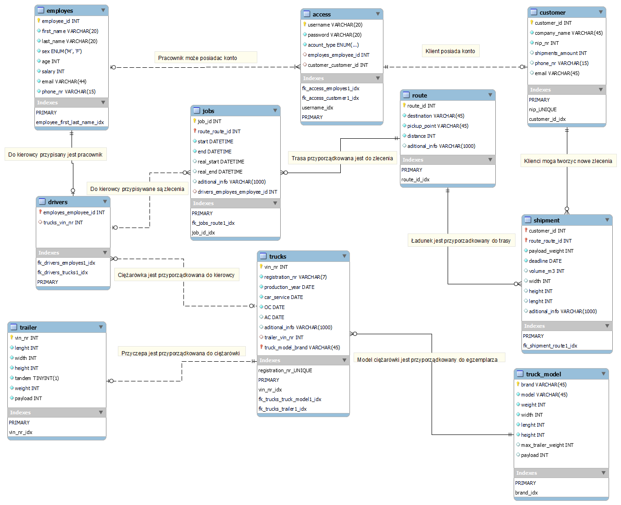
Projekt struktury logiczno-fizycznej

Slide 5
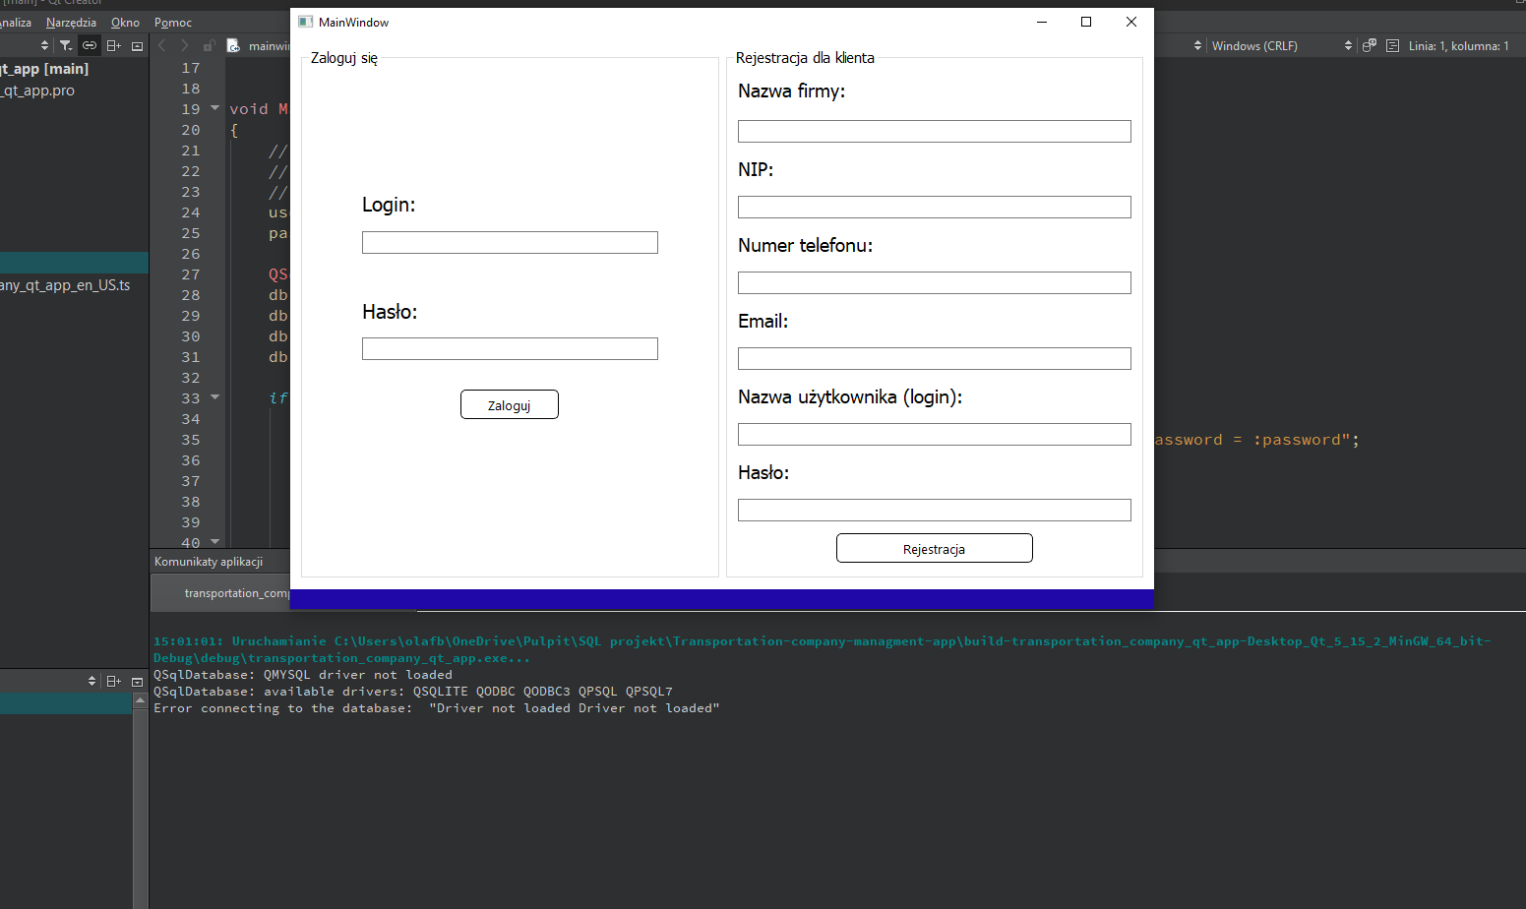
Problemy z implementacją

Slide 6
